Slide 1
推廣平面波法在光子晶體中的應用
Speaker: Young-Chung Hsue (許永昌)
指導教授: 楊宗哲
感謝: 顧本源 老師
欒丕綱 學長

Slide 2
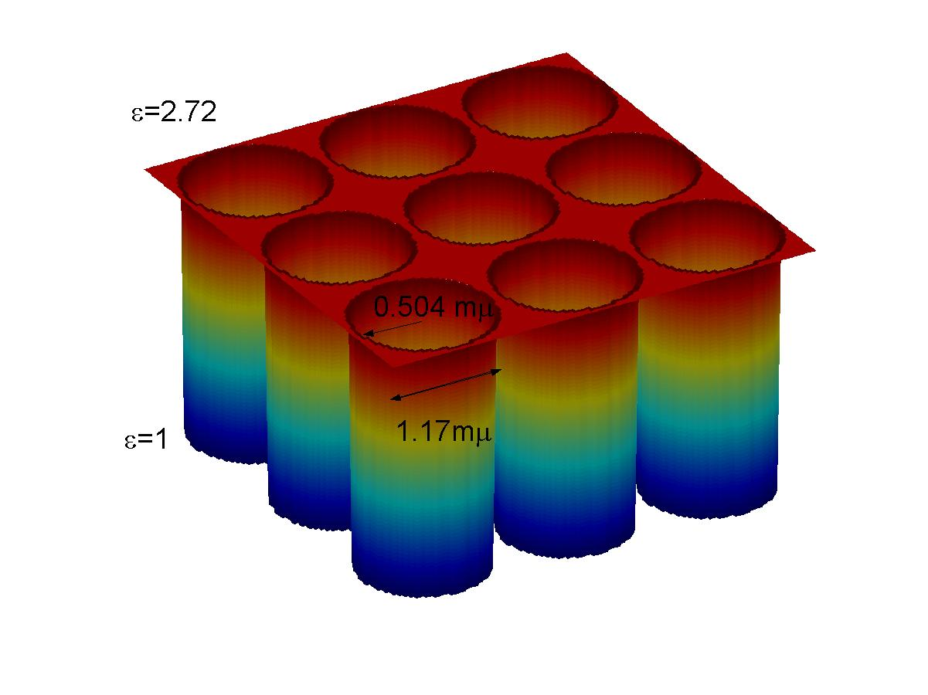
目錄
光子晶體
  概述
  方法論述(創新處)
  合理性
  應用(等頻線、穿透率、表面波)
  負折射現象與左手物質

Slide 3
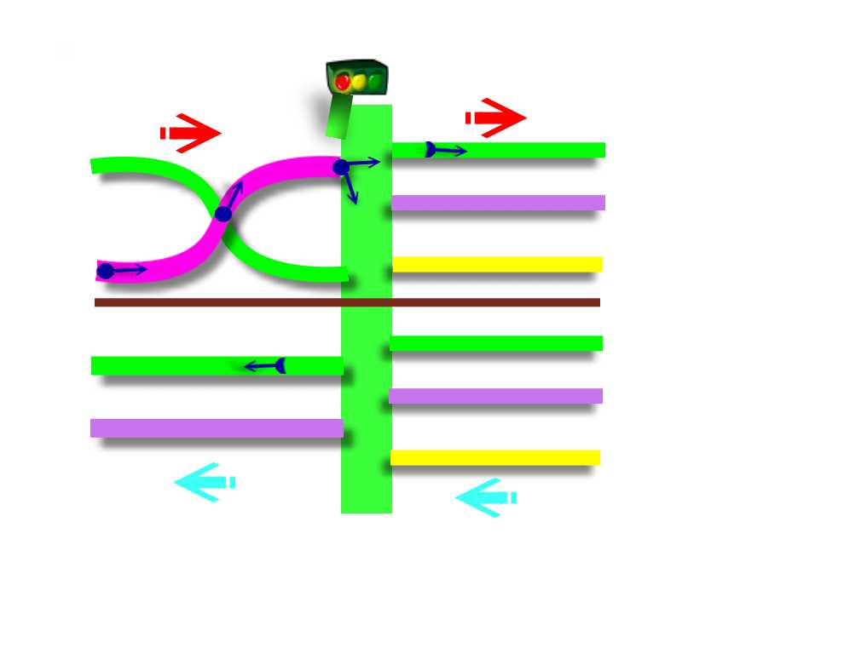
通道的概念(線性系統)
Channel (通道)
  通道有3個特徵
    通道間互相獨立(不要求正交)
    通道個數永遠不變
    要換通道只有在界面上才可以換(不考慮躍遷)

Slide 4
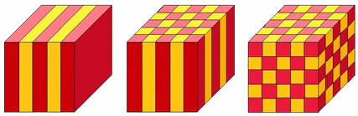
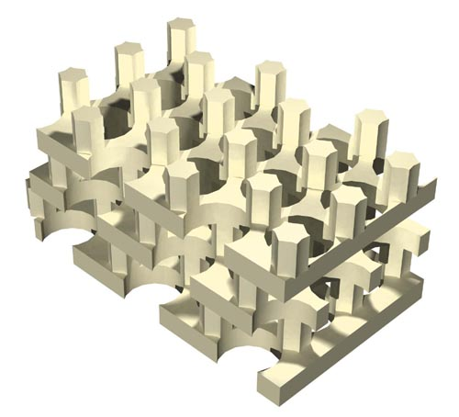
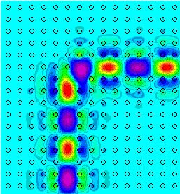
光子晶體(概述)

Slide 5
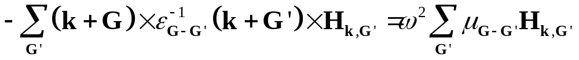

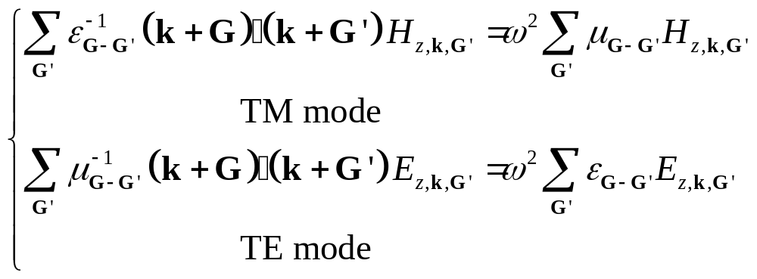
二維光子晶體
因為週期場, 經過Fourier 變換,(1)式變
若系統為2D光子晶體, 且 ,則可分成
(2)

Slide 6
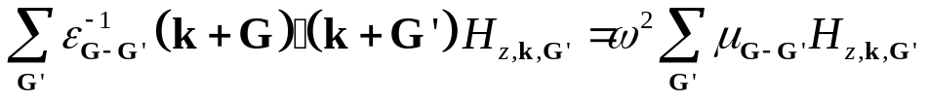
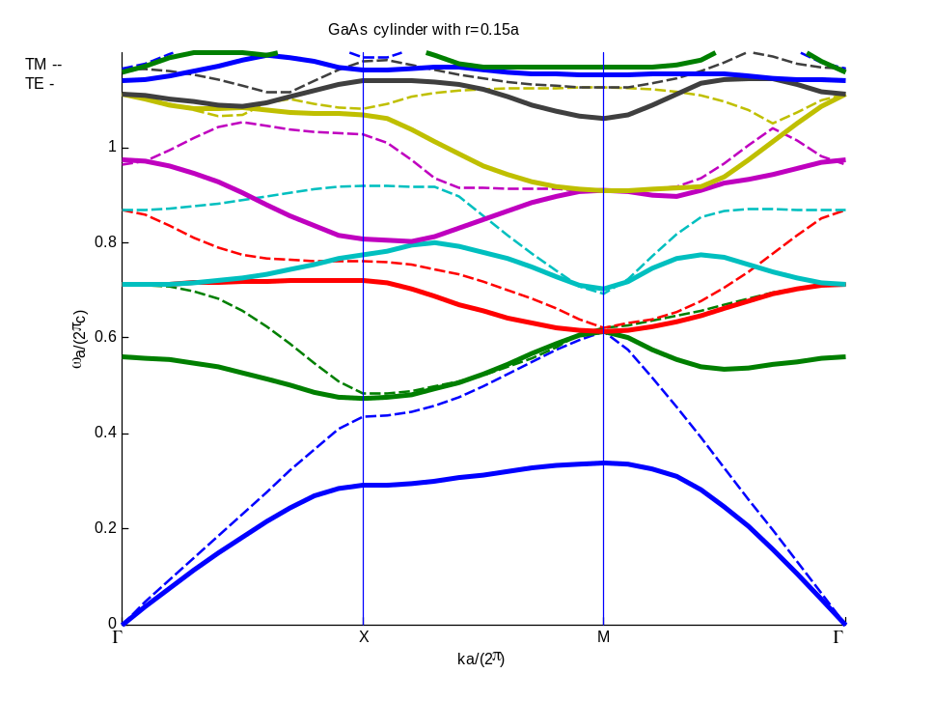



平面波法(一般解法)
由下式
  即
  所以在給定k後, 即可解得 與
  再給定不同k, 即可解得頻譜.
壞處: 給不出k為複數的解
TE
TM

Slide 7
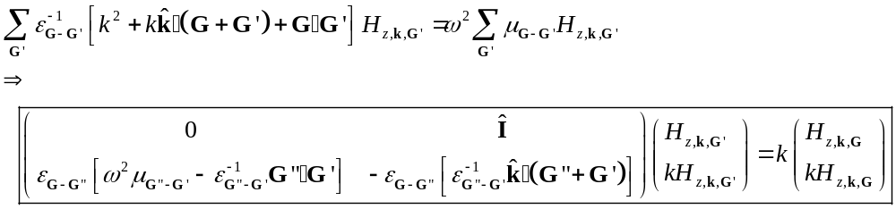
計算方法(固定方向與頻率)
  由式(2)可得
  即固定方向與頻率即可解得 k , 其中 k 可虛可實,實為傳播模, 虛為消散模.

Slide 8
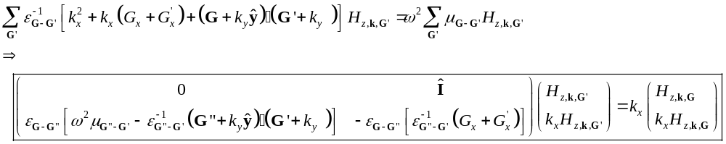

計算方法(固定k_{y}與頻率)
  同固定k與頻率的算法, 分解
    有趣的是, 可以證明, 對於相同{G}, 三種算法得到的結果可以一對一對應, 而並不需要非得取無窮多的G時才會互相間可以對應. 所以方便理解數值計算上遇到的問題.

Slide 9
創新處
平面波法一般認為只能找到可傳遞波，經過這個轉換，現在可以透過解本徵解問題而得到。
平面波法一般認為很難算  與 為 的函數或非實數，透過本方式，由於是給定的，所以沒這問題，此外，給定的可以要求是實數，不至於出現像V. Kuzmiak 於1998年發表於PRB v58 p7230那般，在實數k的條件下，解出複數。
平面波法一般解缺陷態是利用超胞計算，現在，由於本方式可以算出複數解的k，所以，已經包含了漸逝波，所以，有些情形可以不需要再用超胞來計算，更甚者，還可以透過集膚深度(正比於1/Im{k})預測超胞的大小。

Slide 10
合理性
Modes(Channels)的數目。
選用Bloch mode的理由。
Modes的獨立性。

Slide 11
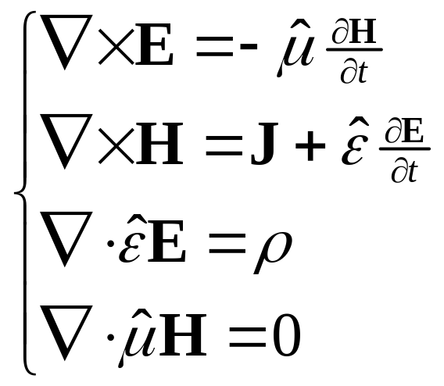
(1)Maxwell’s Equation
光子晶體滿足Maxwell’s Equation
Q: 若將空間分割成 n³ 點, 則 6n³個值
卻有 8n³個方程組, 那麼是否意味
著其實不需要用到如此多個??

Slide 12
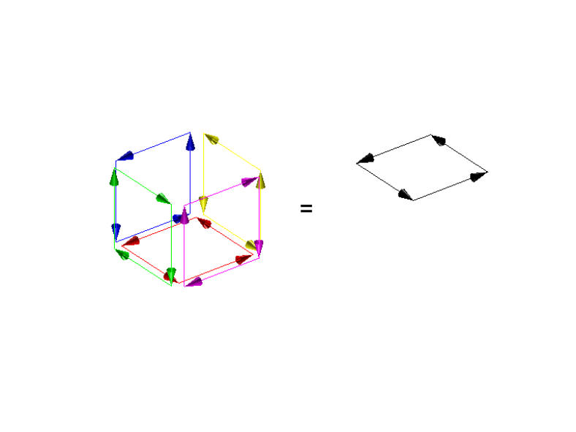
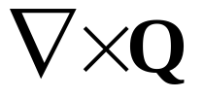
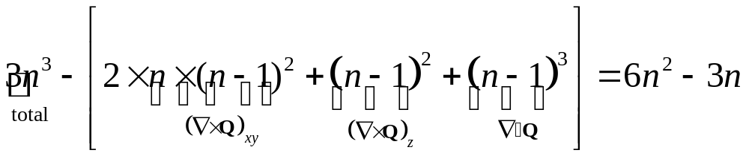
所需外加channel數
因為 並非獨立方程組, 如圖, 分析如下:
所以再加上邊界條件, 透過Maxwell‘s equation,
即可求出空間中電磁場的分佈，所以channel數目
基本上是無限大

Slide 13
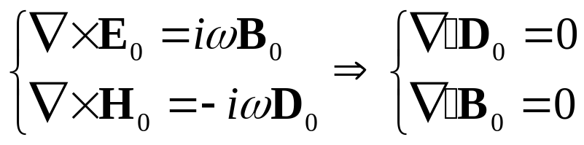

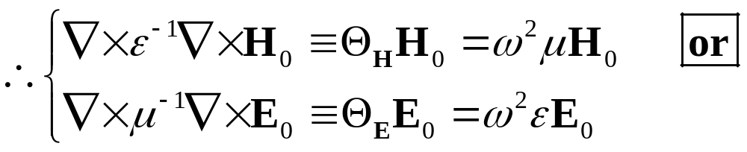
Maxwell’s Equation
當 時, 則
要與時間無關
再加上邊界條件便已經足夠
(1)

Slide 14
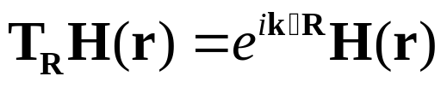
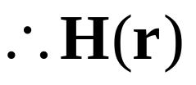
(2)使用Bloch mode 的理由
因為週期，所以
則
在經過一unit cell時只要乘一個係數，就可以表示成另一個unit cell的解，並且依然滿足界面匹配條件。
Note: 上式的k不要求必須為實數，複數也可以。

Slide 15

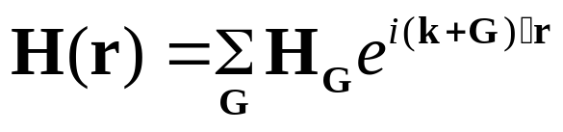

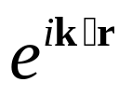
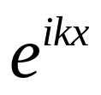
(3)複數k的Bloch mode 獨立性
若 ，則
所以若要證明各個channel獨立，要先證明 互相獨立，要證明 互相獨立，則要先證明 互相獨立。

Slide 16







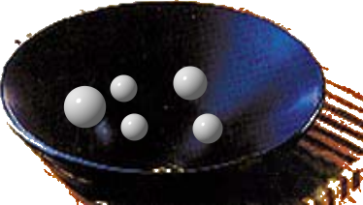
Exp(ikx)互相獨立(1)
k虛部
在虛線上的任一點與斜線區+虛線互相正交，所以 獨立，再取
則會得到相同結果，所以當
由 掃到 ，會得到所有
互相獨立
k_{I}
k實部
編號
k
篩子
編號 k
實數k
複數k

Slide 17
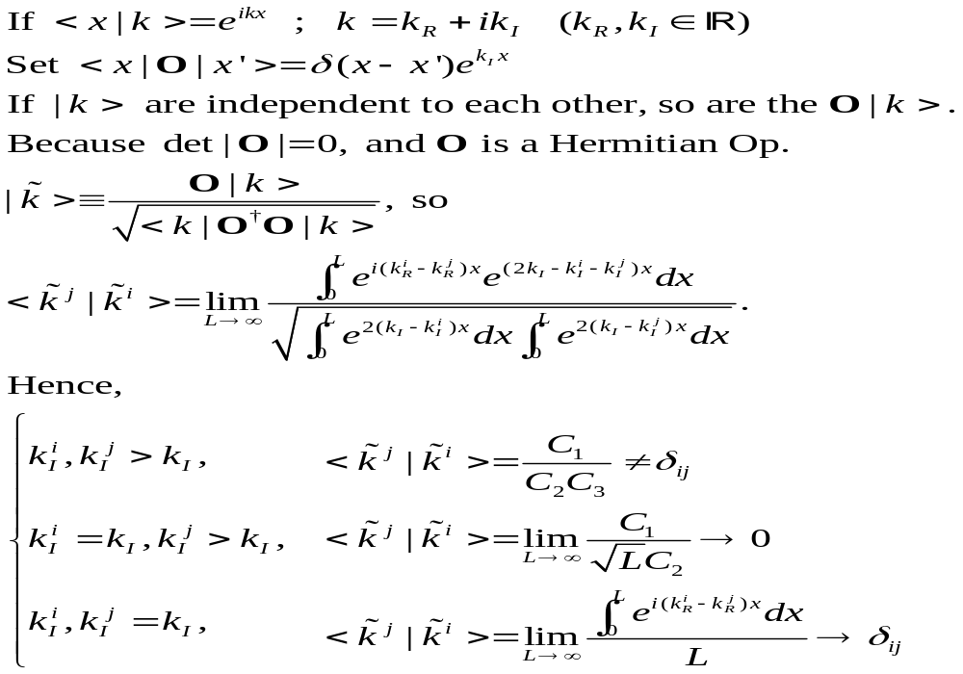
Exp(ikx)互相獨立(2)

Slide 18

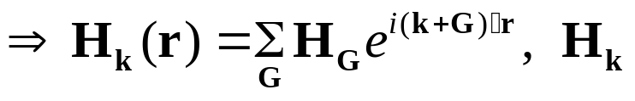


Channel的獨立
  Exp(ikx)互相獨立
  互相獨立
  互相獨立，當k在1st Brillouin zone內。
  所表達的channels必定互相獨立。
  (Note: 證明獨立性非常重要，因為，在算穿透率時將會有 的項，若不獨立，則意味著疊加方法不只一種，這樣不合理)

Slide 19
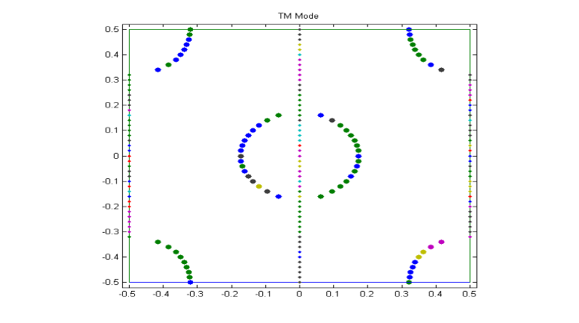
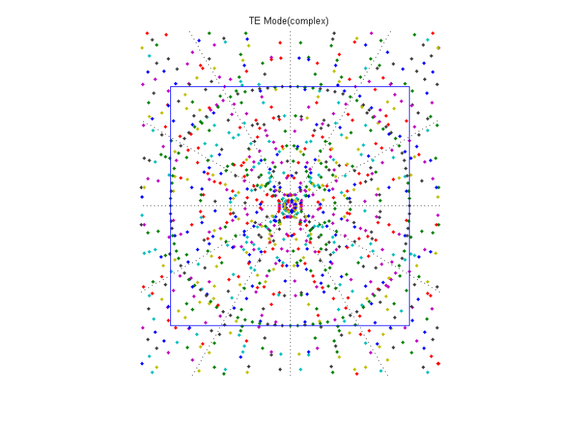
應用(1)等頻線與Re{複數k}圖
TM
TE
1st BZ
=0.8
給定與k_{y} 解得
粗點=>等頻線
細點=>Re{複數k}
=0.4
給定與k 方向解得
細點=>Re{複數k}

Slide 20





界面匹配
光通道
    如圖, 為了介面連續, 因此假若入射波y分量為k_{y}, 則透射波必含k_{y}, 又由於晶體乃週期排列, 因此k_{y} 與k_{y}+G_{y} 相關, 是以反射波也勢必與 k_{y}+G_{y}相關, 若只看傳播模, 那將只有有限個波可傳播.
Region I
Region II
3
2
5
4
1

Slide 21
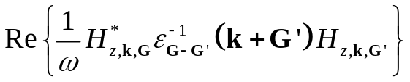
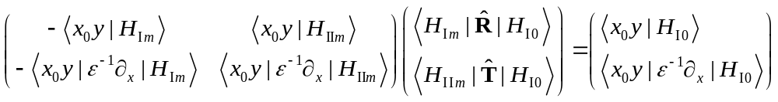
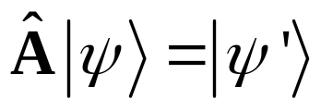

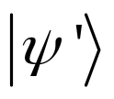
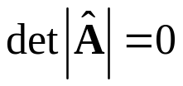
界面問題 =>穿透率、表面波、負折射現象
  首先要解決方向問題, 一般, 如果k_{x}是實數, 則方向由 , 若是複數, 則改由k_{x}虛部決定方向(decay的方向)
  利用介面連續, 若只看TM mode
    式(3)猶如 , 而 與 已知, 所以, 便可解出透射與反射的比率了.
    若 , 則表示有表面波存在.
(3)

Slide 22
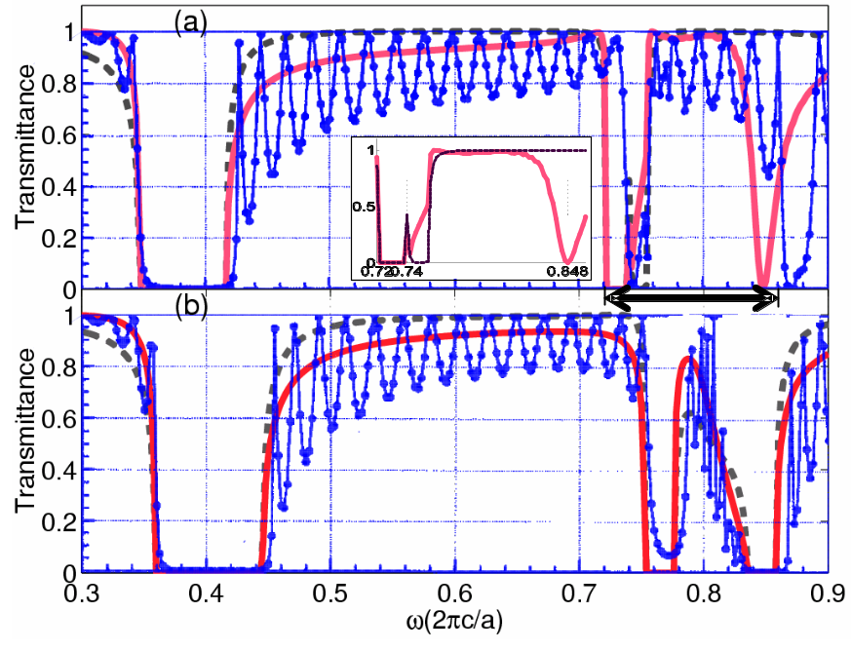
(2)Transmittance
TE
PbO
air
TM
16層
K. Sakoda, PRB v52 8992 (1995)
半徑: 0.504um
晶格常數: 1.17um
介電係數: 2.72

Slide 23
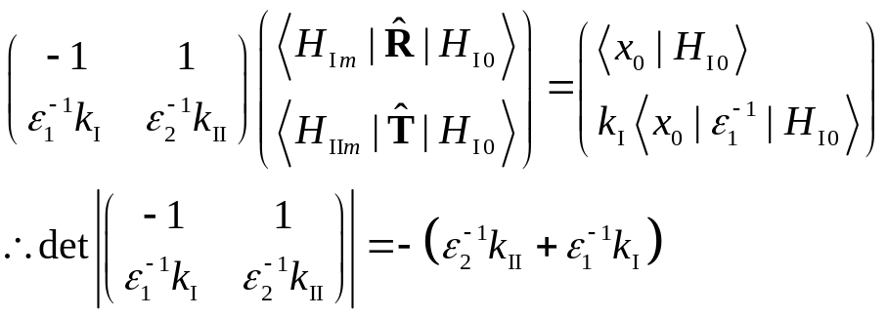
(3)表面波
以1D為例, 式(4)變成
則只有介電常數反號才有可能=0, 意味著其中必有一個為金屬.

Slide 24
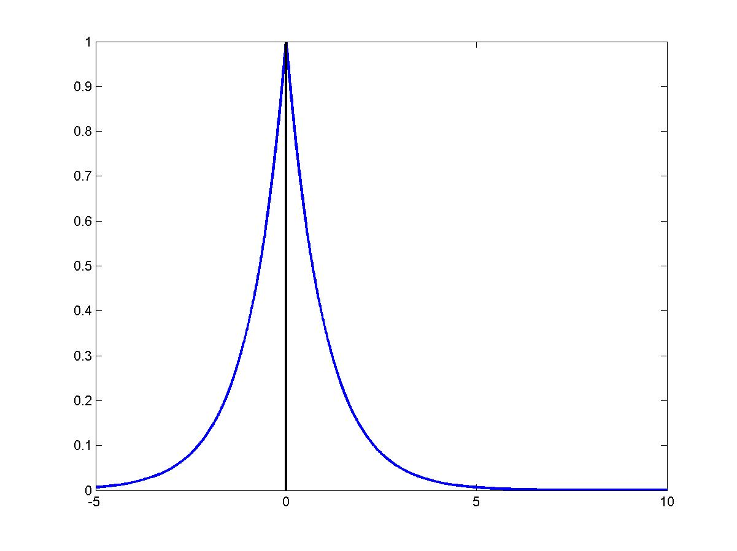
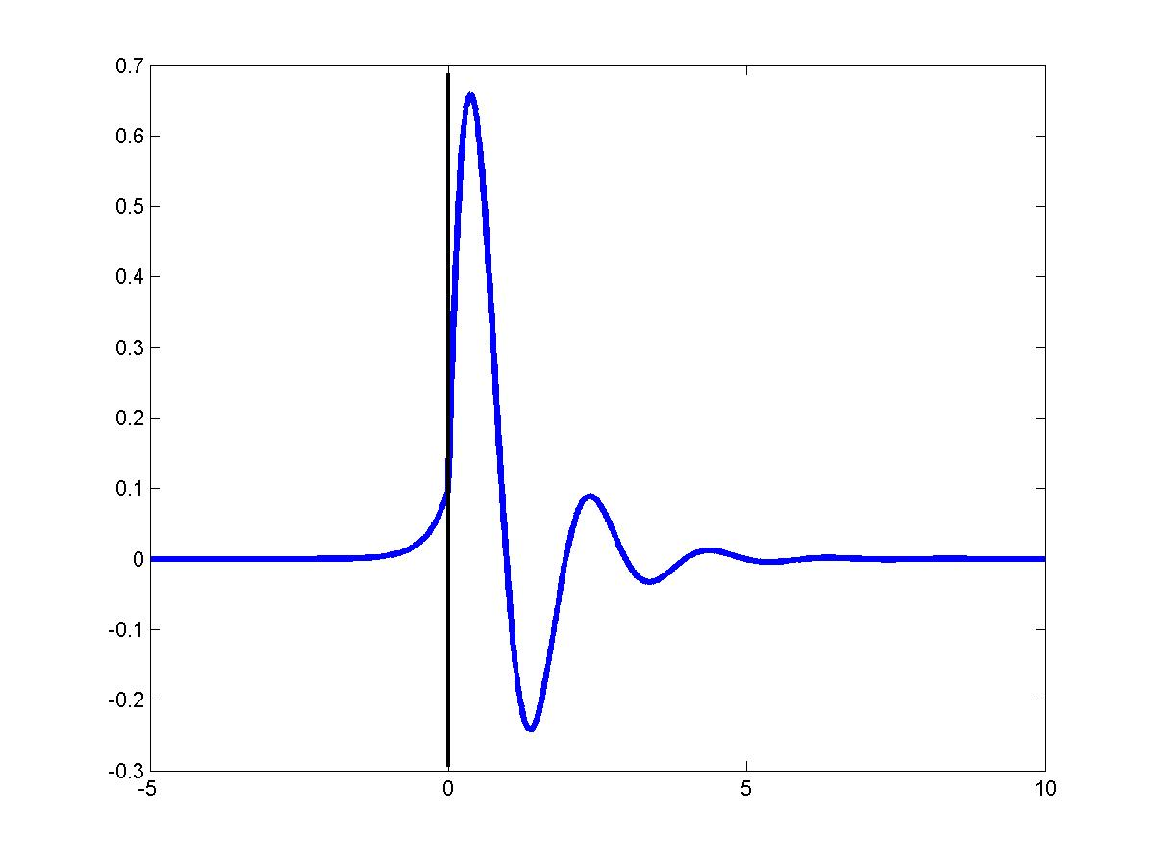

表面波
2D光子晶體很有機會, 假若反射波能量集中在某mode上, 若取x=0處為正, 則微分必定為+, 而若此時透射也集中在G=0上, 表示若k 複數解包含實數, 那其微分也可能大於0, 所以有可能匹配. 上圖為1D金屬, 下圖為想像圖:
若晶面傾個角將會產生許多複數解其實數

Slide 25
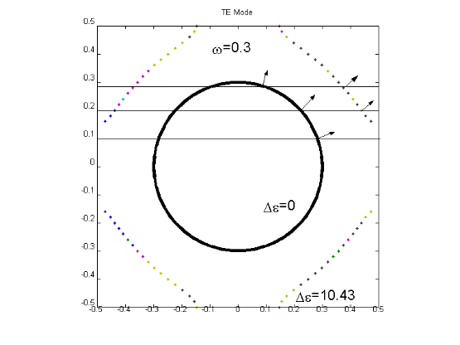
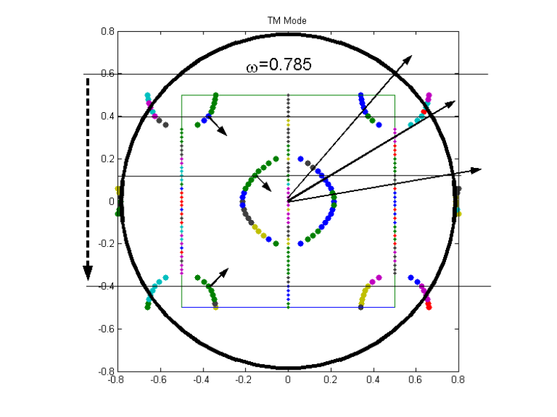
負折射現象
用圖形來說明: 圖中的圓為入射波, 由此圖可以發現, 第一個band下幾乎不可能有負折射現象出現. 要出現, 除非能夠找到在該k_{y}下, 有y分量方向相反的項. 所以下圖極有可能.

Slide 26
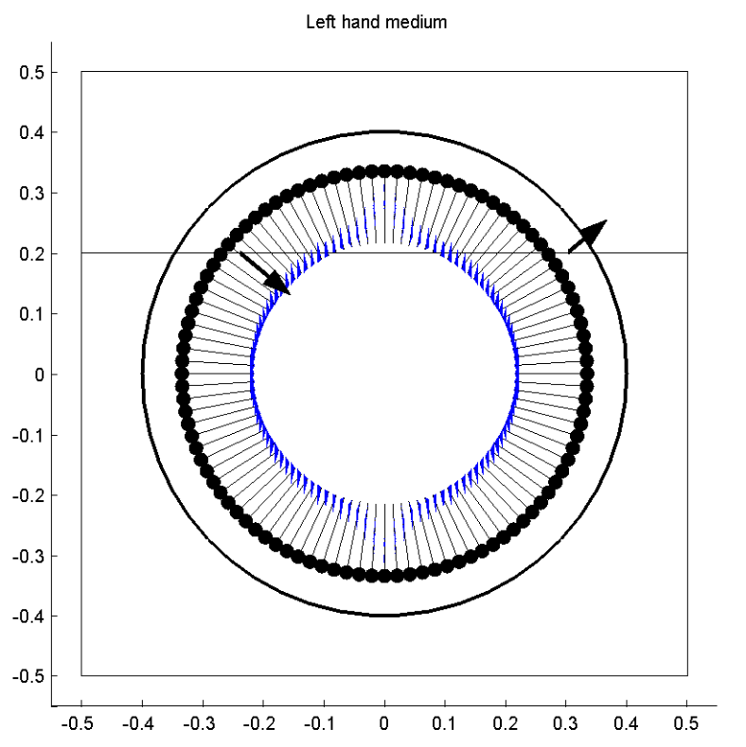
負折射現象與左手物質
光子晶體
左手物質

Slide 27


負折射現象與左手物質的負折射現象
基本上，光子晶體的負折射是由晶格反跳而來，所以其群速度與能流方向相同，但是左手物質卻不一樣，其群速度與能流方向相反，若類比於固態，右手物質與左手物質中的光子，類比為電子與電洞。
當 ，對TM mode而言，
類比於固態，即帶負質量，且帶負能量的粒子，那就是電洞了，但是，固態裡頭，(a)電子與電洞的波函數是分開的。 (b)電子要經由介面換到電洞的話，需要兩者間有interaction。

Slide 28
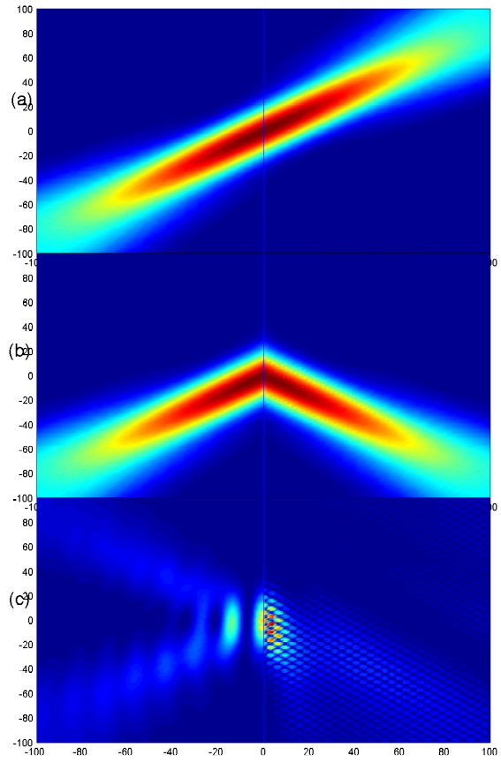
負折射現象與左手物質
若適當的平面波疊加，
第二張圖會變成一個個
小波包，其方向如圖。

Slide 29
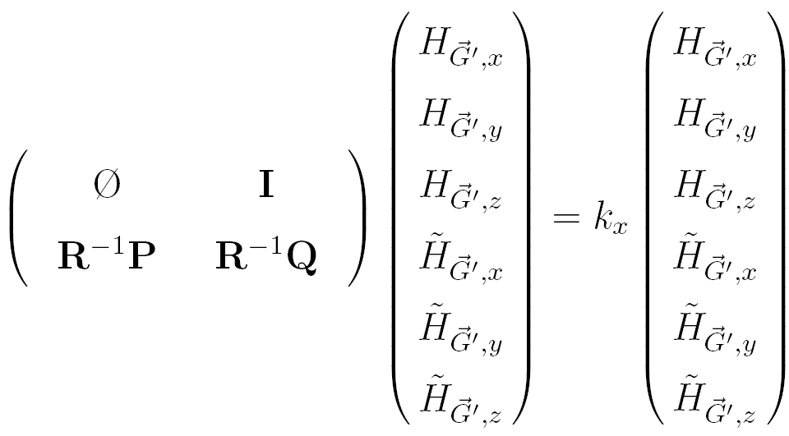
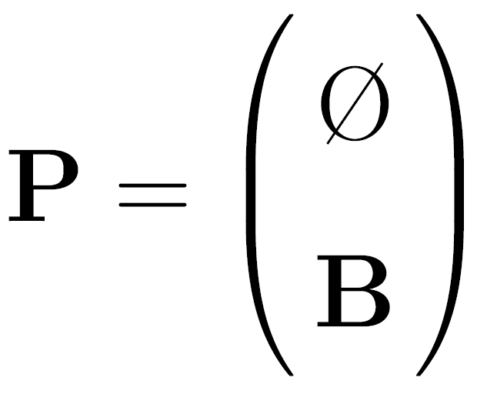
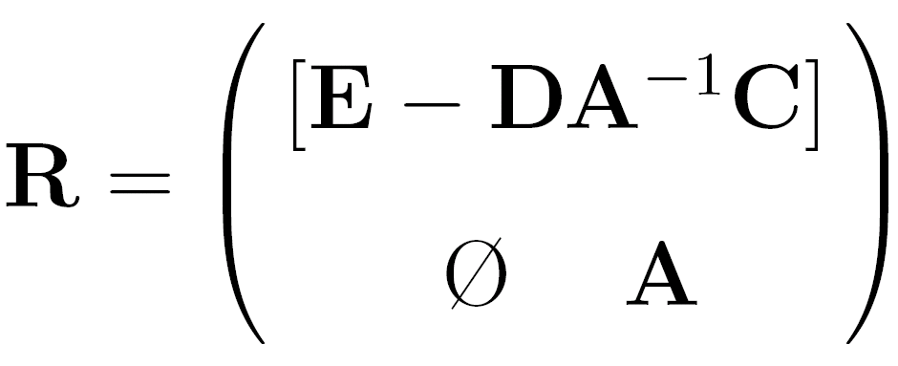
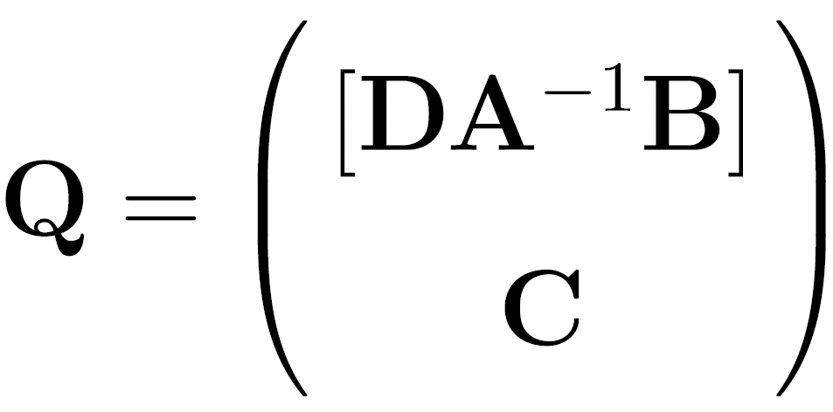
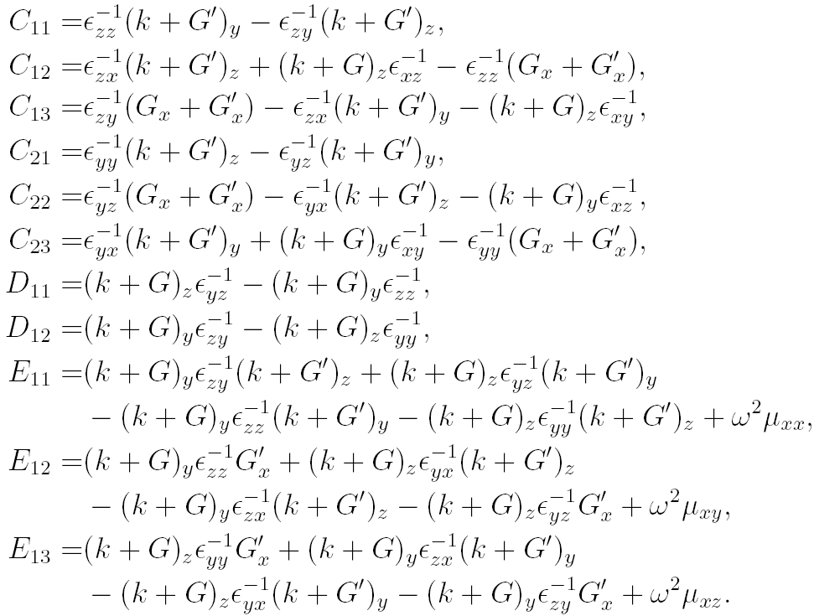
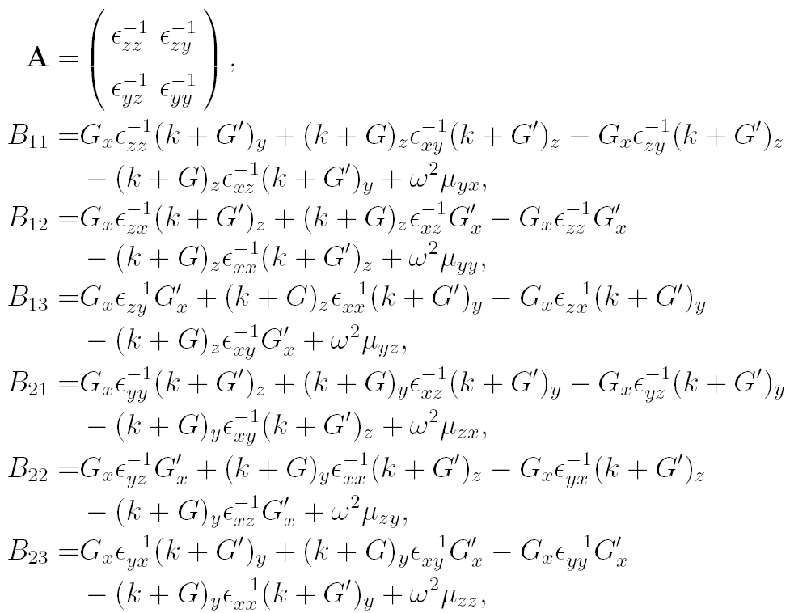
三維光子晶體一般解

Slide 30
結論(photonic crystal)
雖然架構在平面波法之上，然而可以解決平面波法難以處理的東西，比如說、為頻率的函數，複數k、集膚深度的解得，簡單的得到等頻線等。
這概念不僅僅只能用在2D，也可以用在3D，更甚者，也可以用在固態的計算。
由於本方法生於平面波法，所以，只要用同樣的_{G-G’}、_{G-G’}，三種方法會得到完全相同的結果。
可直接用於界面匹配上，因此，可以算出像穿透率，光強度的空間分布圖等。
由於證明了|k>互相獨立，因此，不需要擔心會出現一個結果可以經由不一樣的疊加而來，也因此確保了該解的唯一性，因此，其結果將應該要可以完全的與其他方法(FDTD, Transfer Matrix, Multiple Scattering)算得的結果比較。
未來，這方法還可以當作良好的負折射現象分析工具，更甚者，還可以用來觀察一些如Goos-Henchen shift等現象。

